Slide 1
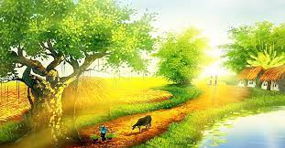
MÙA XUÂN CHÍN
- Hàn Mặc Tử -

Slide 2

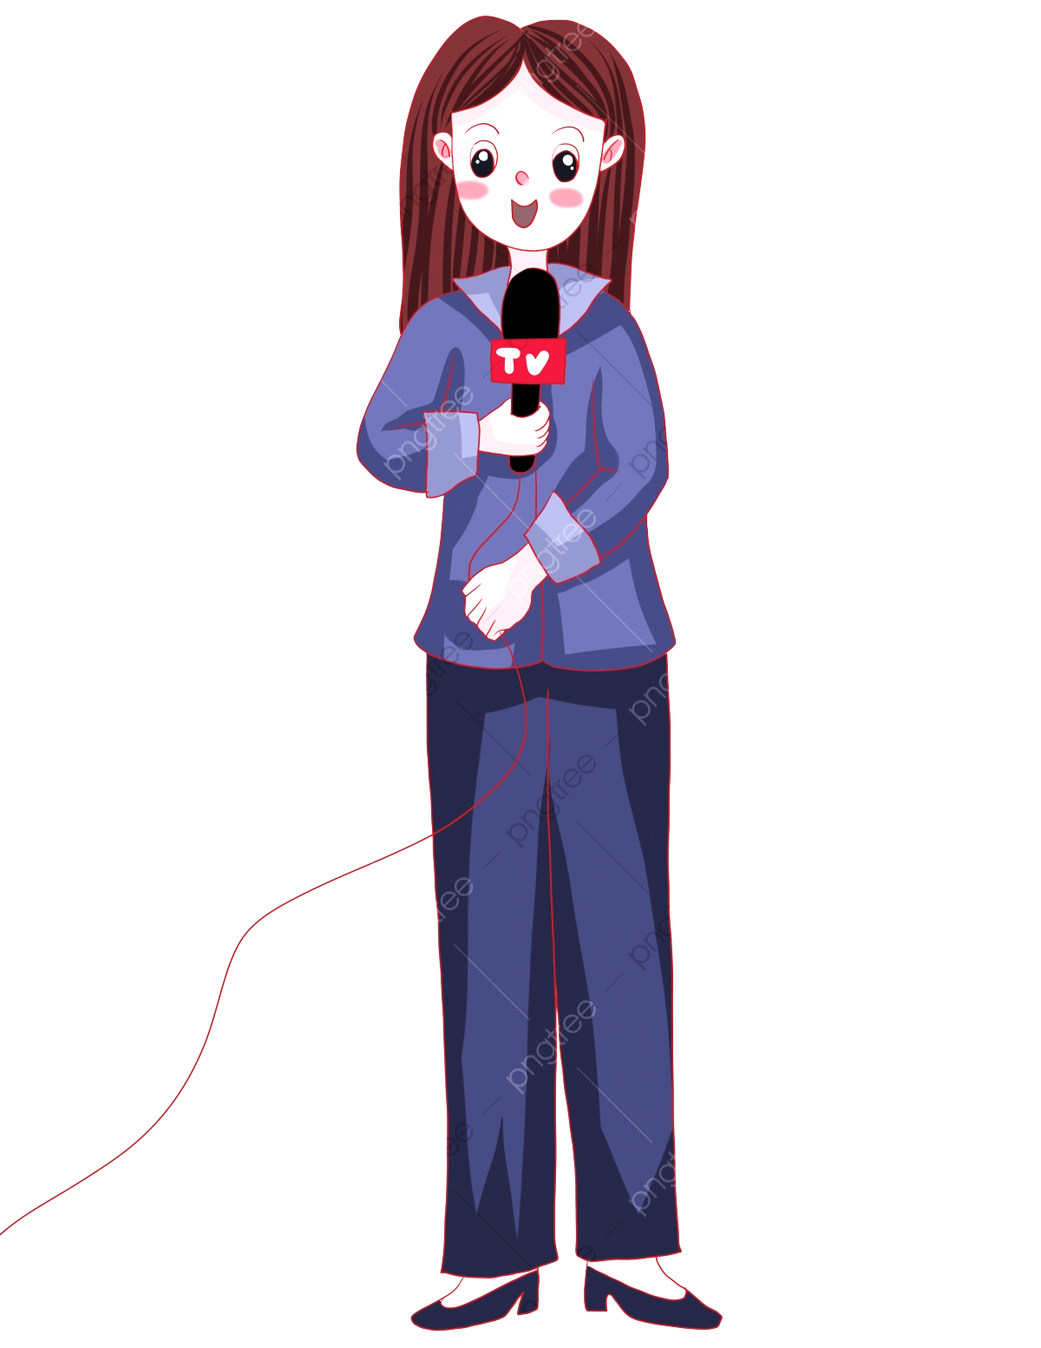
MỞ ĐẦU
Em hãy đọc một số câu thơ viết về mùa xuân
mà em biết?
Điều gì khiến em thích thú ở bài thơ ấy? Hãy chia sẻ suy nghĩ của em với cả lóp

Slide 3
HÌNH THÀNH KIẾN THỨC

Slide 4
I/ TÌM HIỂU CHUNG
1/ Một số kiến thức chung về Thơ mới
I
- Hình thức : Cặp đôi/ ba
- Yêu cầu: Thống nhất kết quả làm việc cá nhân ở nhà; cử đại diện báo cáo.
- Sản phẩm: Câu trả lời
- Nội dung CH đã giao: Dựa vào SGK tr51 và phần chuẩn bị ở nhà. Hãy hoàn thành phiếu học tập số 1
Phiếu học tập 01: Tìm hiểu Thơ mới và chủ thể trữ tình trong thơ
Thơ mới | 1. Giai đoạn | ............................
 | 2. Vị trí | ............................
 | 3. Ảnh hưởng | ............................
 | 4. Nội dung | ............................
 | 5. Hình thức | ............................
Chủ thể trữ tình

Slide 5
I/ TÌM HIỂU CHUNG
1/ Một số kiến thức chung về Thơ mới
Thơ mới | 1. Giai đoạn | 1932 - 1945
 | 2. Vị trí | - Sự kiện mở ra “một thời đại mới trong thi ca” Việt Nam. - Đánh dấu sự chấm dứt của mười thế kỉ thơ ca trung đại, đưa thơ Việt Nam vào quỹ đạo hiện đại.
 |  | - 3. Ảnh hưởng Chịu ảnh hưởng của thơ ca Pháp, đặc biệt là trào lưu chủ nghĩa lãng mạn và chủ nghĩa tượng trưng.

Slide 6
I/ TÌM HIỂU CHUNG
1/ Một số kiến thức chung về Thơ mới
I
Thơ mới | 4. Nội dung | - Bộc lộ những tình cảm, cảm xúc cá nhân cũng như ý thức cá tính của con người với nhiều biểu hiện đa dạng, độc đáo.
 | 5. Hình thức | - Bài thơ được tổ chức theo dòng chảy tự nhiên của cảm xúc. - Câu thơ và các phương thức gieo vần, ngắt nhịp, tạo nhạc điệu trở nên linh hoạt, tự do hơn. - Hình ảnh thơ thể hiện rõ nét dấu ấn chủ quan trong cách nhà thơ quan sát, cảm nhận và tưởng tượng về thế giới. → Phá vỡ nguyên tắc chi phối mười thế kỉ thơ ca trung đại Việt Nam
Chủ thể trữ tình | Là cái tôi cá nhân

Slide 7
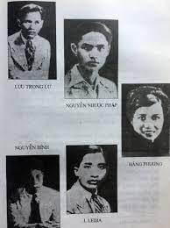
I/ TÌM HIỂU CHUNG
1/ Một số kiến thức chung về Thơ mới
I
Nhận xét
Với những cách tân quan trọng cả về nội dung và hình thức, Thơ mới đã mở ra nhiều khả năng phát triển đa dạng của thơ Việt Nam hiện đại.

Slide 8

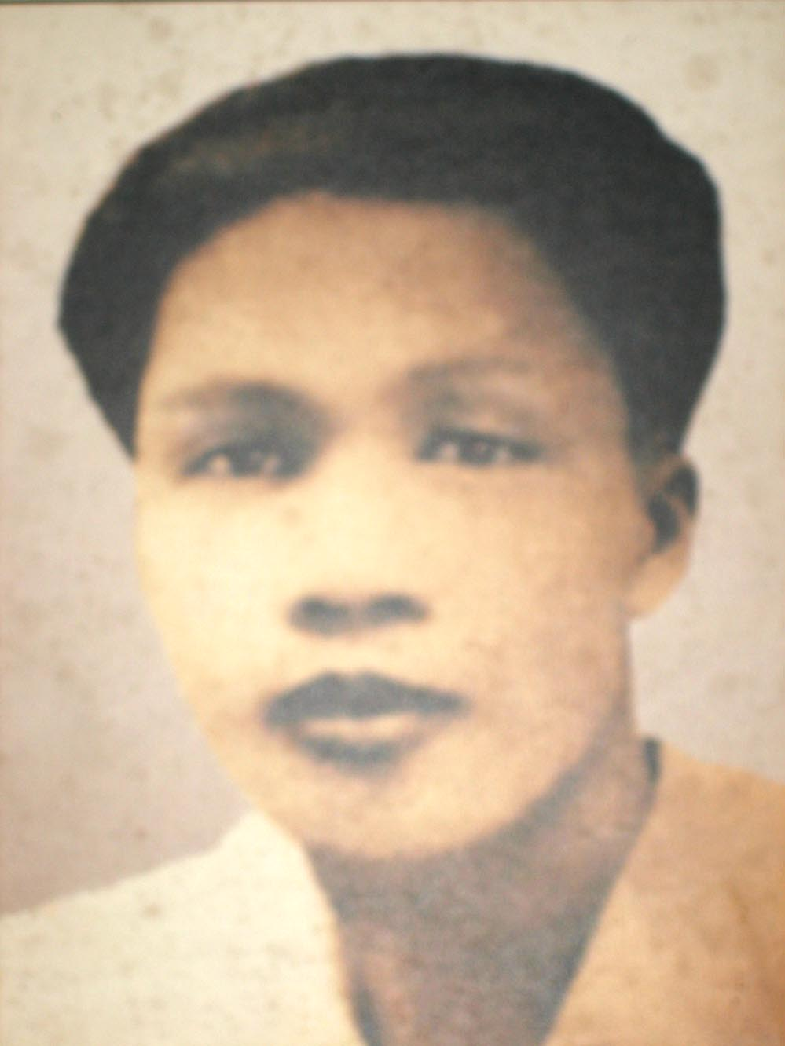
I/ TÌM HIỂU CHUNG
2/ Tác giả Hàn Mặc Tử
1
Nhiệm vụ 2
- Hình thức: Nhóm bàn, thống nhất kết quả đã làm việc ở nhà
- Yêu cầu: Mỗi bàn là 1 nhóm, mỗi nhóm phát biểu ít nhất 1 lần, mỗi lần chỉ một câu hướng vào những nội dung được gợi ý trước:
+ Thông tin về tác giả
+/ Năm sinh/mất/ Quê hương
+/ Gia đình/ Bản thân/ Tác phẩm tiêu biểu.
+Thông tin về bài thơ
+/ Thể loại/ Xuất xứ
+ Ý nghĩa nhan đề: Hoàn thành Phiếu học tập số 02.
- Sản phẩm: Bổ sung vào vở/ phiếu học tập
Hàn Mặc Tử

Slide 9
I/ TÌM HIỂU CHUNG
2/ Tác giả Hàn Mặc Tử
2
Hàn Mặc Tử (1912-1940) tên khai sinh là Nguyễn Trọng Trí, quê ở làng Lệ Mỹ, tổng Võ Xá, huyện Phong Lộc, thị xã Đồng Hới- Quảng Bình
Hàn Mặc Tử xuất thân trong một gia đình viên chức nghèo, cha mất sớm, từ nhỏ sống với mẹ ở Quy Nhơn và có một thời gian học trung học ở Huế. Ông qua đời lúc trị bệnh phong tại nhà thương Quy Hòa
Hàn Mặc Tử

Slide 10
I/ TÌM HIỂU CHUNG
2/ Tác giả Hàn Mặc Tử
Hàn Mặc Tử làm thơ từ rất sớm (14, 15 tuổi) với nhiều bút danh khác nhau như Minh Duệ Thị, Phong Trần, Lệ Thanh...
Cuộc đời Hàn Mặc Tử thật ngắn ngủi và chịu nhiều đau thương, nhưng với khả năng sáng tạo và nghị lực phi thường, ông đã để lại cho thế hệ sau nhiều tác phẩm có giá trị nghệ thuật cao. Qua diện mạo hết sức phức tạp và đầy bí ẩn của thơ Hàn Mặc Tử, người ta vẫn thấy rõ một tình yêu đến đau đớn hướng về cuộc đời trần thế
Hàn Mặc Tử

Slide 11
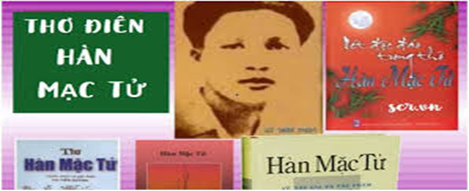
2
Tác giả Hàn Mặc Tử
- Tác phẩm tiêu biểu
Gái quê (1936), Thơ Điên (1938), Xuân như ý, Thượng thanh khí, Cẩm châu duyên, Duyên kì ngộ (kịch thơ - 1939), Quần tiên hội (kịch thơ - 1940), Chơi giữa mùa trăng (thơ văn xuôi - 1944). Ngoài tác phẩm Gái quê được in khi tác giả còn sống, còn tất cả các tác phẩm còn lại đều dược in thành tập khi Hàn Mặc Tử đã mất.

Slide 12
I/ TÌM HIỂU CHUNG
3/ Bài thơ “ Mùa xuân chín”
- Thể loại: Thơ mới
- Thể thơ: 7 chữ hiện đại
- Năm sáng tác, xuất xứ: 1938/ Đau thương
- Nhan đề: Mùa xuân chín
Phiếu học tập số 02
Đơn vị từ ngữ | Từ loại | Ý nghĩa
Mùa xuân
chín
Mùa xuân chín

Slide 13
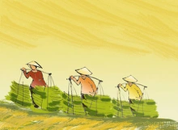
3
Tác phẩm
Tìm hiểu ý nghĩa nhan đề “Mùa xuân chín”
Đơn vị từ ngữ | Từ loại | Ý nghĩa
Mùa xuân
Chín
Danh từ
Chỉ thời gian trong năm
Tính từ
Chỉ thời kì phát triển đến giai đoạn sử dụng được/ Liên tưởng đến trạng thái lí thưởng của sự vật, hiện tượng trong khung cảnh mùa xuân

Slide 14
Tìm hiểu ý nghĩa nhan đề “Mùa xuân chín”
Mùa xuân chín (DT + TT)
Nhan đề của bài thơ đã gợi những liên tưởng rất lạ, rất đẹp và độc đáo:
+ Hình thức: gồm có hai từ kết hợp khá đặc biệt : tính từ “ chín” (vốn thường kết hợp với danh từ chỉ sự vật cụ thể: quả ,cây, lúa ... chỉ thời kì phát triển đến giai đoạn sử dụng được), nhưng trong bài thơ tác giả lại kết hợp với danh từ chỉ thời gian trong năm( “mùa xuân”)
+ Nội dung: là thời điểm đẹp nhất, viên mãn nhất, tràn đầy sức sống của mùa xuân.
→ "Mùa xuân chín" gợi lên một mùa xuân đang ở độ căng tràn, đẹp nhất, viên mãn nhất, tràn đầy sức sống của mùa xuân. Mặt khác, nó cũng gợi ra suy nghĩ: vạn vật đến độ đẹp nhất cũng có nghĩa chuẩn bi sự phôi phai.

Slide 15


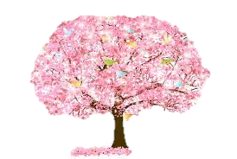
II. ĐỌC – HIỂU CHI TIẾT
Tiếng ca vắt vẻo lưng chừng núi,
Hổn hển như lời của nước mây,
Thầm thĩ với ai ngồi dưới trúc,
Nghe ra ý vị và thơ ngây...
Khách xa gặp lúc mùa xuân chín,
Lòng trí bâng khuâng sực nhớ làng:
- “Chị ấy, năm nay còn gánh thóc
Dọc bờ sông trắng nắng chang chang?”
Trong làn nắng ửng: khói mơ tan,
Đôi mái nhà tranh lấm tấm vàng.
Sột soạt gió trêu tà áo biếc,
Trên giàn thiên lý. Bóng xuân sang.
Sóng cỏ xanh tươi gợn tới trời
Bao cô thôn nữ hát trên đồi;
- Ngày mai trong đám xuân xanh ấy,
Có kẻ theo chồng bỏ cuộc chơi...

Slide 16
II. ĐỌC – HIỂU CHI TIẾT
1/ Tín hiệu màu xuân
Nhiệm vụ 1
- Hình thức: Cá nhân
- Yêu cầu: Đọc bài thơ, TL câu hỏi: Mùa xuân đã hiện lên qua những yếu tố nào?
(Gợi ý: Hình ảnh/ âm thanh/màu sắc)
- Sản phẩm: Bổ sung vào vở
Hình ảnh mùa xuân | Nhận xét

Slide 17
II. ĐỌC – HIỂU CHI TIẾT
Nhiệm vụ 1
- Hình thức: Cá nhân
- Yêu cầu: Đọc bài thơ, TL câu hỏi: Mùa xuân đã hiện lên qua những yếu tố nào? (Gợi ý: Hình ảnh/ âm thanh/màu sắc)
- Sản phẩm: Bổ sung vào vở
Hình ảnh mùa xuân | Nhận xét
+ Nhà thơ tập trung ở hình ảnh của nắng, gió, cỏ, mái nhà tranh, cô thôn nữ
Đây là những hình ảnh thơ dân dã, trữ tình
+ Mùa xuân còn được cảm nhận qua âm thanh: gió, tiếng hát
Đó là những thanh âm nhẹ nhàng, tinh tế, tươi vui
+ Màu sắc: những gam màu hiền hoà, nhẹ nhàng: màu vàng của nắng, màu biếc của áo và màu xanh của cỏ
Màu chủ đạo là màu xanh, màu của sức sống, sự xuân sắc.
Cảm nhận chung của em về bức tranh mùa xuân?
Mùa xuân hiện lên qua thật nhẹ nhàng, gần gũi, tươi vui với sự chắt lọc của hình ảnh thơ.

Slide 18

Điều gì đã làm nên một
mùa xuân rất riêng
của thi sĩ HMT?
- Cách miêu tả thiên nhiên, con người độc đáo thông qua cấu trúc ngôn từ, cấu trúc hình tượng
- Là vẻ đẹp của cái tôi trữ tình và cũng là tâm hồn, tâm sự của thi nhân.

Slide 19
II. ĐỌC – HIỂU CHI TIẾT
2/ Vẻ đẹp mùa xuân
Nhiệm vụ 2:
- Hình thức: Thảo luận nhóm theo bàn (4/3)
- Yêu cầu: Hoàn thiện PHT 4, 5 theo các câu hỏi định hướng sau
+ Tìm những h/a, từ ngữ miêu tả cảnh vật thiên nhiên mx?Em có cảm nhận gì vể vẻ đẹp bức tranh xuân
+ Con người trong bài thơ hiện lên qua những hình ảnh nào? Phân tích hiệu quả nghệ thuật của các hình tượng thơ.
+ Qua đó, em có nhận xét gì về tâm trạng của nhân vật trữ tình trong bài thơ?
- Sản phẩm: Bổ sung vào vở
Phiếu học tập số 4,5
Khổ thơ | Cảnh vật/ Con người
 | H/a, từ ngữ | Nhận xét

Slide 20
II. ĐỌC – HIỂU CHI TIẾT
2/ Vẻ đẹp mùa xuân
a/ Bức tranh thiên nhiên mùa xuân
Khổ thơ | Cảnh vật
 | H/a, từ ngữ | Nhận xét
1
- Nắng: nắng ửng; khói mơ tan
+ không phải là cái nắng thông thường mà là “làn nắng ửng” khiến “khói mơ tan”.
+ Từ “ ửng” khiến nắng vừa đủ dịu dàng, vừa đủ tinh khôi lại vừa đủ sự ấm áp để xua tan đi sương lạnh.
-Đôi mái nhà tranh lấm tấm vàng:
+ “ đôi” gợi nên sự ấm cúng, thân thuộc.
+ Màu vàng “ lấm tấm” rất đỗi nhẹ nhàng và hài hòa với khung cảnh
-Trên giàn thiên lý, bóng xuân sang:
+ Hình ảnh gợi nên một sự ngưng đọng của khoảnh khắc thời gian: bóng xuân sang. Như vậy, gió, nắng đã báo hiệu cho bước đi của bóng xuân.
+ Câu thơ độc đáo ở chỗ nó chính là cái ngập ngừng của những câu thơ hài hòa trước đó. Mùa xuân trở thành nàng xuân, vừa có cái nhẹ nhàng, thỏ thẻ; vừa đến bất ngờ đầy mê hoặc

Slide 21
II. ĐỌC – HIỂU CHI TIẾT
2/ Vẻ đẹp mùa xuân
a/ Bức tranh thiên nhiên mùa xuân
Khổ thơ | Cảnh vật
 | H/a, từ ngữ | Nhận xét
2
4
+ Mùa xuân cứ thế mở ra cùng sóng cỏ- sóng cỏ gợn tới trời-> gợi sức sống của cảnh vật, không gian xanh trải dài mênh mang như một tấm màn vô tận, chiếm lĩnh không gian
+ "Cỏ xanh như khói bến xuân tươi" (Độ đầu xuân thảo lục như yên - Nguyễn Trãi). "Cỏ non xanh tận chân trời" (Nguyễn Du)...
- Sóng cỏ xanh tươi gợn tới trời:
Nắng: Dọc bờ sông trắng nắng chang chang?
+ Sử dụng nghệ thuật: đầu cuối tương ứng: nắng nhẹ của mùa hè (nắng ửng) - kết thúc: nắng chang chang của mùa hè
+ Nghĩa tượng trưng: bức bối, chật chội, ngột ngạt của xã hội

Slide 22
NXC:
- Bức tranh thiên nhiên mùa xuân đẹp, bình dị, gần gũi thân quen. Đó là một mùa xuân hài hòa, quá đỗi trong trẻo, tinh khôi.
- Như vậy mùa xuân đã “ chín” bằng sự tinh khôi ấy, cái chín của sự đong đầy, viên mãn…Tất cả đang ở độ đẹp nhất, viên mãn nhất, đầy xuân sắc xuân tình,…
- Sự tài hoa của thi sĩ HMT.

Slide 23
II. ĐỌC – HIỂU CHI TIẾT
2/ Vẻ đẹp mùa xuân
b/Hình ảnh con người trong mùa xuân
Khổ thơ | Con người
 | H/a, từ ngữ | Nhận xét
1
2
- tà áo biếc
(Con người hiện lên qua một nét chấm phá hoán dụ)
+ Gió trêu tà áo biếc: Cách dùng từ độc đáo “trêu”. “Gió” được nhân cách hoá thành để trở nên có cá tính hóm hỉnh, biết trêu đùa.
+ biện pháp đảo ngữ “sột soạt” đặt ở đầu câu thơ đã có tác dụng nhấn mạnh thanh âm vui tươi. Gió và tà áo biếc như quấn quýt lẫn nhau)...
cô thôn nữ hát trên đồi
(Con người được miêu tả trực tiếp)
Tiếng hát như được nâng đỡ bởi sóng cỏ xanh tươi, sự xuất hiện của “tiếng hát” trở nên trong trẻo, tự do, khoáng đạt lạ thường.
+ Đó là thanh âm của sự hồn nhiên, yêu đời, một nét đẹp dân dã như những câu dân ca, tiếng hát của người lao động hồn hậu và nữ tính. Cần phải thấy rằng cùng với trăng, thôn nữ - gái quê là những nhân vật thuộc mỹ cảm của Hàn Mặc Tử, xuất hiện với tần số nhiều trong thơ ông. Và càng đẹp hơn khi những cô thôn nữ đến với mùa xuân chín qua tiếng hát

Slide 24
II. ĐỌC – HIỂU CHI TIẾT
2/ Vẻ đẹp mùa xuân
b/Hình ảnh con người trong mùa xuân
Khổ thơ | Cảnh vật
 | H/a, từ ngữ | Nhận xét
3
- tiếng ca. (có khi hiện lên gián tiếp)
+ Vắt vẻo
+ Hổn hển
+ thầm thĩ
+ Tiếng ca vắt vẻo lưng chừng núi: ẩn dụ chuyển đổi cảm giác. Độc đáo ở “ vắt vẻo”, cực tả sự mềm mại, trong trẻo của tiếng ca.
-Hổn hển như lời của nước mây: vừa mềm mại, vừa thổn thức
-Thầm thĩ với ai ngồi dưới trúc: lại vừa kín đáo, thì thầm
->Như vậy, tiếng ca ấy hiện lên độc đáo với nhiều cung bậc cảm xúc: vắt vẻo, hổn hển và thầm thĩ. Nhà thơ đã cảm nhận chung nhất về tiếng ca ấy: “Nghe ra ý vị và thơ ngây”: quá đỗi dân dã, tình tứ và đáng yêu. Tiếng hát của bao cô thôn nữ cũng chính là tiếng hát của sự trẻ trung, niềm hi vọng, nhiều ẩn ý nhưng vẫn rất đỗi ngây thơ, vô tư, yêu đời. Tiếng ca dường như đã mang giai điệu đặc trưng của mùa xuân chín.

Slide 25
II. ĐỌC – HIỂU CHI TIẾT
2/ Vẻ đẹp mùa xuân
b/Hình ảnh con người trong mùa xuân
Khổ thơ | Cảnh vật
 | H/a, từ ngữ | Nhận xét
4
Người chị “gánh thóc”
(hiện lên trong kí ức của nhân vật trữ tình)
+ “Gánh thóc”: gánh nặng của cuộc đời : hình ảnh của con người trở nên yếu ớt bị cái xã hội thực dân phong kiến " thiêu đốt" => gợi niềm u uất trong lòng nhà thơ.
+ “Chị ấy” trong bài thơ có thể là chị hay là một người em, 1 người thương,…Hình tượng này tạo nên sự cái bí ẩn trong thơ Hàn.
+ Chị ấy chính là điều ràng buộc, là nỗi nhớ, sự dan díu của nhà thơ với quê hương và với cả mùa xuân.
- Gợi nhớ câu thơ Lá trúc che ngang mặt chữ điền?

Slide 26
NHẬN XÉT CHUNG
 | H/a, từ ngữ
1 | - tà áo biếc Con người hiện lên qua một nét chấm phá hoán dụ
2 | - cô thôn nữ hát trên đồi ( Con người được miêu tả trực tiếp)
3 | - tiếng ca. (có khi hiện lên gián tiếp) + Vắt vẻo + Hổn hển + thầm thĩ
4 | - Người chị “gánh thóc” (có khi hiện lên trong kí ức của nhân vật trữ tình)
- Con người hiện lên trẻ trung, hồn nhiên , xinh đẹp, đáng yêu.
- Tâm trạng của NVTT: bâng khuâng, tiếc nuối, khao khát giao cảm.

Slide 27
II. ĐỌC – HIỂU CHI TIẾT
3/ Hình tượng nhân vật trữ tình
Nhiệm vụ 3:
Hình thức: Cá nhân
- Yêu cầu: Hoàn thiện PHT 5, theo các câu hỏi định hướng sau
+ Tìm những từ ngữ, h/a câu thơ nói về h/a NVTT
+ NV ấy có tâm trạng như thế nào trước mx chín?
- Sản phẩm: Bổ sung PHT 5
Phiếu học tập số 5
Khổ thơ | Câu thơ | Nhận xét

Slide 28
Tìm những từ ngữ, h/a câu thơ nói về h/a NVTT. NV ấy có tâm trạng như thế nào trước mx chín
Khổ thơ | Câu thơ | Nhận xét
2
3
4
Ngày mai trong đám xuân xanh ấy
Có kẻ theo chồng bỏ cuộc chơi
+ Như vậy, mùa xuân chín còn tượng trưng cho tuổi xuân của con người. Tuổi xuân sắp qua, thời thiếu nữ ngây thơ vì vậy cũng sắp tàn; con người ko thể níu giữ được tuổi xuân.
-> HMT đã không thể giấu được sự bâng khuâng, tiếc nuối về tuổi xuân, sự ám ảnh về thời gian.
+ Xuân đương tới nghĩa là xuân đương qua
Xuân còn non nghĩa là xuân sẽ già ( Xuân Diệu)
-> Say sưa trước mùa xuân bỗng tiếc nuối, hẫng hụt
+ Đó là niềm hạnh phúc của lứa đôi
+ Phải chăng chính tiếng thơ ngây đã khiến lòng người bâng khuâng, xao xuyến
=> Xuân mang vị "chín" của lòng người, của đời người
Nghe ra ý vị và thơ ngây”
“Lòng trí bâng khuâng sực nhớ làng”
+ Hình ảnh của kí ức hiện lên một thoáng buồn đẹp và trải rộng mênh mông xa vắng

Slide 29
- Cái tôi trữ tình của nhà thơ được hình thành từ: cuộc đời, từ ngoại cảnh, từ tâm hồn,…của chính nhà thơ
Mạch cảm xúc trữ tình chạy xuyên suốt bài thơ là gì?
Cái tôi trữ tình của nhà thơ được hình thành từ những nguồn nào?
Qua bài thơ Mùa xuân chín, một lần nữa cho ta thấy hiểu hơn điều gì về phong cách thơ HMT?
Về mạch cảm xúc:
+ Không được triển khai theo kiểu cứ tăng tiến mãi một chiều. Mà vận động theo lối đứt gẫy rồi chuyển điệu đột ngột tựa như bất chợt chuyển kênh.
+ Bài thơ có bốn khổ, thì ba khổ đầu nghiêng về diễn tả vẻ rạo rực xuân tình trong cảnh vật và trong lòng người. Mạch cảm xúc vì thế có tới hai cao trào: vừa “rạo rực” thoắt đã “bâng khuâng”, vừa ngây ngất yêu đời đã da diết thương đời.
+ Đó chính là mạch chuyển lưu các đối cực của xúc cảm. Tất cả là chuỗi những “sực nhớ”. Những “sực nhớ” được xâu thành chuỗi bởi một mạch cảm xúc luôn chuyển lưu tạo thành dòng tâm tư bất định. Đó chính là lối liên kết độc đáo của “Mùa xuân chín” nói riêng và “Thơ điên” Hàn Mặc Tử nói chung.
- Phong cách thơ HMT: Hình ảnh độc đáo, trí tưởng tượng phóng khoáng, có chút kì dị,…với những cung bậc cảm xúc được đẩy đến tột cùng.

Slide 30
III/ TỔNG KẾT
1. Giá trị nội dung
Bài thơ là vẻ đẹp của cảnh sắc thiên nhiên mùa xuân đang ở độ tươi đẹp nhất, viên mãn nhất. Nhưng trạng thái đó cũng đồng nghĩa với việc mùa xuân đang và sẽ trôi qua, cái đẹp không tồn tại vĩnh hằng, mãi mãi, để lại trong lòng nhà thơ sự nuối tiếc khôn nguôi.
2. Đặc sắc nghệ thuật
- Ngôn ngữ giản dị, trong sáng thuần khiết kết hòa các tính từ, danh từ, trạng từ, từ láy,…
- Giọng điêu khi trong trẻo, rộn ràng, khi lắng sâu, tha thiết.
- Sử dụng các biện pháp tu từ phong phú mang hiệu quả nghệ thuật cao.
- Dòng cảm xúc chuyển lưu liên hồi tạo liên kết độc đáo cho toàn bài.
Theo em, điều gì làm nên vẻ đẹp của “Mùa xuân chín”?

Slide 31


III
TỔNG KẾT
3
Lưu ý khi đọc hiểu Thơ mới
Đọc hiểu nội dung
Phân tích và đánh giá được chủ đề, tư tưởng, thông điệp mà văn bản muốn gửi đến người đọc;
Phân tích được một số căn cứ để xác định chủ đề;
Phân tích và đánh giá được tình cảm, cảm xúc, cảm hứng chủ đạo mà tác giả thể hiện qua văn bản;
Thể hiện được cảm xúc và sự đánh giá của cá nhân về tác phẩm.

Slide 32
III
TỔNG KẾT
3
Lưu ý khi đọc hiểu Thơ mới
Đọc hiểu hình thức
Nhận biết, rút ra được những đặc điểm nghệ thuật tiêu biểu của văn bản: Ngôn từ, hình ảnh thơ; cách ngắt nhịp độc đáo; các phép tu từ so sánh, nhân hóa...
Phân tích và đánh giá được giá trị thẩm mĩ của một số yếu tố trong bài thơ như: từ ngữ, hình ảnh, vần, nhịp, các phép tu từ, chủ thể trữ tình (nhân vật trữ tình).

Slide 33

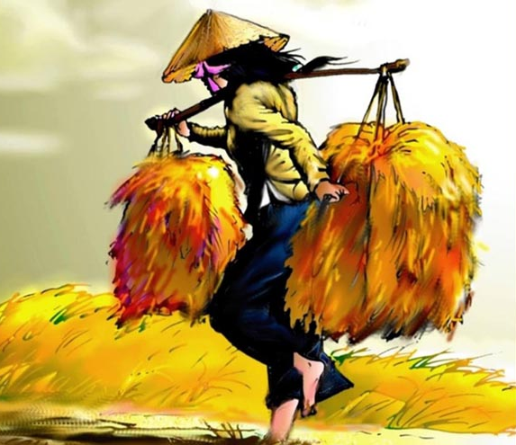
LUYỆN TẬP
NHIỆM VỤ
Thực hiện nhanh bài tập sau trắc nghiệm sau

Slide 34
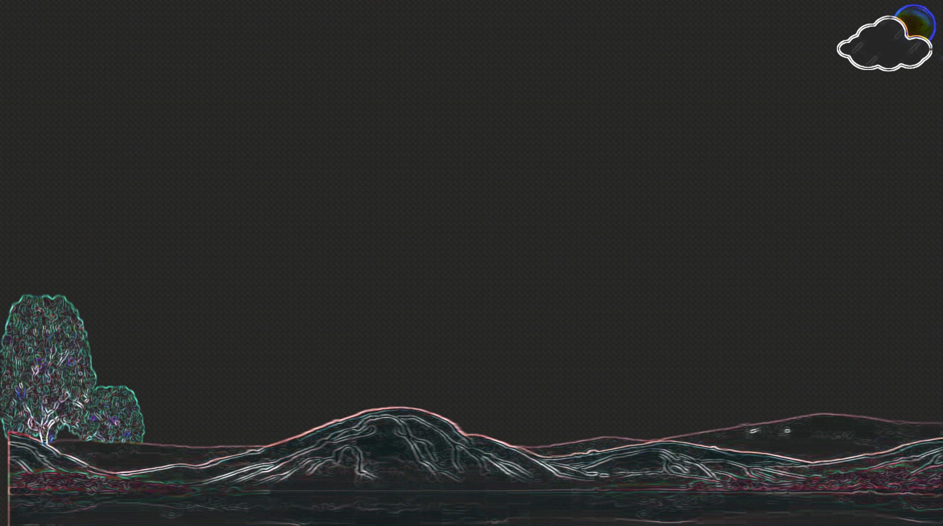




Câu 1. Từ ngữ nào diễn tả đúng nhất vẻ đẹp của hình ảnh thơ trong hai câu thơ: “Sóng cỏ xanh tươi gợn tới trời, / Bao cô thôn nữ hát trên đồi”
A. Tràn trề sức sống
B. Giản dị, thân thuộc
C. Thuần khiết, tự nhiên
D. Rất mực trong trẻ

Slide 35
Câu 2. Từ láy “vắt vẻo” trong câu “Tiếng ca vắt vẻo lưng chừng núi” có ý nghĩa gì?
A. Diễn tả tiếng ca trong trẻo, say mê.
B. Hữu hình hóa một âm thanh vốn vô hình
C. Ở trạng thái buông thõng từ trên cao xuống và đưa qua đưa lại, vẻ mềm mại.
D. Ở vị trí trên cao nhưng không chỗ dựa vững chắc, như chỉ vắt ngang qua.

Slide 36
Câu 3. Nét đặc sắc nổi bật của khổ thơ “Tiếng ca vắt vẻo lưng chừng núi,/ Hổn hển như lời của nước mây. / Thầm thĩ với ai ngồi dưới trúc/ Nghe ra ý vị và thơ ngây”... nằm ở yếu tố nghệ thuật nào?
A. Dấu
B. Phép nhân hóa
C. Giọng điêu
D. Từ láy

Slide 37
Câu 4. Nội dung chính của đoạn thơ: “Trong làn nắng ửng: khói mơ tan, nhà tranh lấm tấm sàng/ Sột soạt gió trêu tà áo biếc/ Trên giàn thiên lí. Bóng xuân sang” là gì?
A. Thể hiện sự gắn bó của tác giả với quê hương xứ sở .
B. Miêu tả bức tranh thiên nhiên buổi sớm mùa xuân
C. Thể hiện sự ngưỡng mộ của tác giả trước cảnh sắc quê hương
D. Miêu tả bức tranh thiên nhiên đồng quê buổi sớm

Slide 38
Câu 5: Nhan đề “Mùa xuân chín” được cấu tạo bằng từ loại nào?
A. Danh từ+ tính từ
B. Danh từ+ động từ
C. Tính từ+ chỉ từ
D. Phó từ+ động từ

Slide 39
Câu 6: Quê hương của Hàn Mặc Tử.
A. Quảng Bình
B. Quảng Nam
C. Quảng Trị
D. Quảng Ngãi

Slide 40
Câu 7: Nét đặc sắc về ngôn ngữ trong bài thơ là
A. Giản dị, trong sáng thuần khiết
B. Tinh tế, giàu tính liên tưởng
C. Giản dị, sống động, hóm hỉnh.
D. Sáng tạo, giàu hình tượng

Slide 41
Câu 8. Về mặt hình thức, Thơ mới là sự đột phá mạnh mẽ khỏi những nguyên tắc ……….chi phối mười thế kì thơ trung đại Việt Nam.
A. ngầm
B. thi pháp
C. vượt trội
D. miêu tả

Slide 42
VẬN DỤNG
NHIỆM VỤ
Viết đoạn văn (khoảng 150 chữ) trình bày cảm nhận về một câu thơ hoặc một hình ảnh trong bài thơ Mùa xuân chín của Hàn Mặc Tử đã gợi cho bạn nhiều ấn tượng và cảm xúc.

Slide 43
LUYỆN TẬP
Bảng kiểm kĩ năng viết đoạn văn
STT | Tiêu chí | Đạt/ Chưa đạt
1 | Đảm bảo hình thức đoạn văn với dung lượng 150 chữ
2 | Đoạn văn đúng chủ đề: cảm nhận một câu thơ hay một hình ảnh gợi cho bạn nhiều ấn tượng và cảm xúc trong bài thơ Mùa xuân chín – Hàn Mặc Tử
3 | Đoạn văn đảm bảo tính liên kết giữa các câu trong đoạn văn, có sự kết hợp các thao tác lập luận phù hợp.
4 | Đoạn văn đảm bảo yêu cầu về chính tả, cách sử dụng từ ngữ, ngữ pháp.
5 | Đoạn văn thể hiện sự sáng tạo: suy nghĩ sâu sắc về vấn đề nghị luận; có cách diễn đạt mới mẻ.

Slide 44
Đoạn văn tham khảo
Đắm mình vào độ chín của xuân, người đọc miên man theo “Sóng cỏ xanh tươi gợn tới trời”. Câu thơ Hàn thi sĩ gợi về cỏ của một thuở trung đại mà Tố Như đã từng rất thiết tha: “Cỏ non xanh tận chân trời”. Cái mà Tố Như định thể hiện là sắc cỏ non xanh (nghĩa là ngoại hình của cỏ) trải ra chân trời (bề rộng), còn cái mà Hàn Mặc Tử nhằm tới lại là “sóng cỏ” (nghĩa là sự rung động của cỏ) đang gợn mãi lên đến tận vòm trời (chiều cao). Trong tương quan ấy, nếu sắc nghiêng về cái hữu hình, thì sóng nghiêng về cái vô hình; sắc là hiện thân của xuân cảnh, còn sóng là hoá thân của xuân tình. Rõ ràng, Hàn Mặc Tử muốn thông qua “sóng cỏ” thuộc về hình tướng của tạo vật để nắm bắt cái xuân chín thuộc về chân tâm của tạo vật.

Slide 45
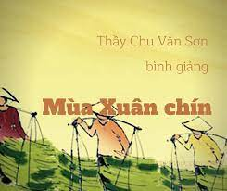
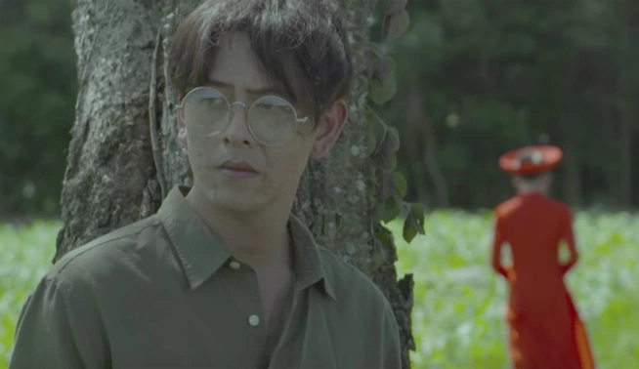
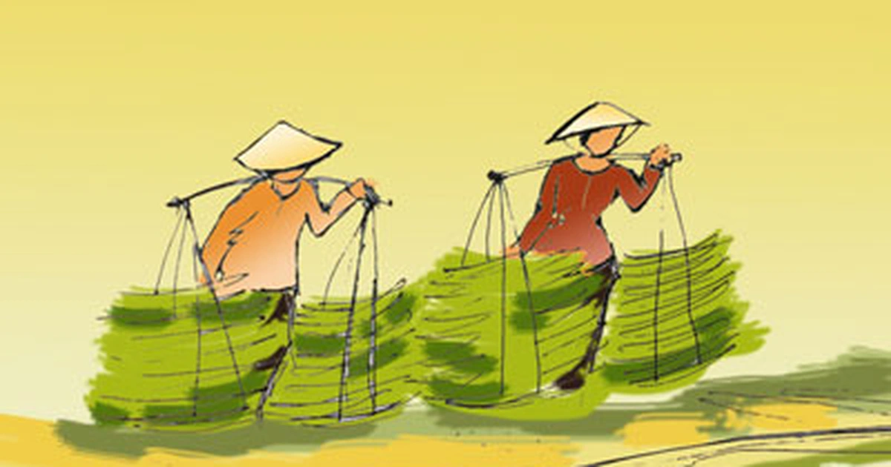
VẬN DỤNG, LIÊN HỆ
Nhiệm vụ 1
Nhiệm vụ 2
Nhiệm vụ 3
HS sưu tầm lời bình về “Mùa xuân chín” và thơ Hàn Mặc Tử.
HS sưu tầm bài hát, phim, truyện, giai thoại, hình ảnh, bài báo về Hàn Mặc Tử.
HS biên tập và dàn dựng “Mùa xuân chín” thành hoạt cảnh, sau đó nhập vai tái hiện cảnh sắc xuân chín.

Slide 46

MỘT SỐ LỜI BÌNH THAM KHẢO
1. Văn Giá:
Âm hưởng chủ đạo của bài thơ là một niềm bi cảm, một nỗi buồn xa xót tiếc nuối, thấm thía đến sâu thẳm. Đó là một tình cảm thi ca gợi cho ta chạnh nghĩ về đời người, đời mình, cái nhất thời và cái vĩnh viễn, cái có nghĩa và vô nghĩa....

Slide 47
MỘT SỐ LỜI BÌNH THAM KHẢO
2. Mai Văn Hoan:
Muốn hiểu chủ đề của "Mùa xuân chín" tốt nhất là ta thử làm phép so sánh, đối chiếu hai khổ thơ đầu và khổ thơ cuối.
Trước mắt chúng ta hiện lên hai bức tranh gần như hoàn toàn đối lập nhau. Một bên "Sóng cỏ xanh tươi gợn tới trời", còn bên kia "Dọc bờ sông trắng nắng chang chang". Một bên "Bao cô thôn nữ hát trên đồi", còn bên kia "Chị ấy năm nay còn gánh thóc". Một còn xuân xanh, một đã qua thời tuổi trẻ. Một bên đông đảo vui vẻ, một bên lặng lẽ cô đơn... Mùa xuân ở trên là mùa xuân đang xanh, còn ở dưới là mùa xuân đã chín...

Slide 48
MỘT SỐ LỜI BÌNH THAM KHẢO
Ở câu gần cuối bài, Hàn Mặc Tử có ý nhấn mạnh chữ "còn". Trong khi bao cô thôn nữ đang hát hò vui vẻ thì chị ấy "còn" gánh thóc, từ năm này qua năm khác giữa cái nắng "chang chang" như vậy. Và từ hình ảnh chị ấy còn đang gánh thóc, mà thi sĩ ngậm ngùi cho bao cô thôn nữ ở trên...
Ngày mai trong đám xuân xanh ấy
Có kẻ theo chồng bỏ cuộc chơi.
Đó là quy luật ít ai cưỡng được. Thi sĩ biết vậy mà cứ tiếc thầm cho họ. Và biết đâu cũng như Xuân Diệu, Hàn Mặc Tử cũng tiếc cho cả tuổi xuân của mình...

Slide 49
MỘT SỐ LỜI BÌNH THAM KHẢO
3. Trần Hà Nam:
"Ngày mai...theo chồng bỏ cuộc chơi". Câu thơ man mác cái buồn cố hữu của những nhà thơ thời đó. Cái tiếc rẻ cho duyên con gái một đi không trở lại...Những âm thanh trong bài thơ chuyển động, cọ xát nóng bỏng: "vắt vẻo", "hổn hển", "thầm thĩ". Các cung bậc mùa xuân lên bổng, xuống trầm tinh nghịch, khát khao, dịu nhẹ. Những gam cảm giác Hàn Mặc Tử đưa vào thơ rất mới lạ mà lại gần gũi, quen thuộc...

Slide 50
MỘT SỐ LỜI BÌNH THAM KHẢO
Tận cùng của cảm giác là một nỗi nhớ nao lòng. Xuân chín căng, mời mọc làm người đi xa chạnh niềm tha hương. Hình ảnh trong nỗi nhớ sáng rực, thân thiết:
Chị ấy năm nay còn gánh thóc
Dọc bờ sông trắng, nắng chang chang?
Nỗi nhớ như mùa xuân, cũng chín đỏ. Như tình người, tình quê ấm áp, đậm đà. Câu hỏi tưởng bâng quơ, sực nhớ kia chính là nỗi niềm mến thương từ lâu ủ kín, chợt mùa xuân làm thức dậy trìu mến, thiết tha…

Slide 51
MỘT SỐ LỜI BÌNH THAM KHẢO
4. Báo Văn nghệ:
Sẽ là một thiếu sót nếu ta không nói thêm sự liên tưởng, sự mở rộng nhiều chiều của thời gian đồng hiện. Đang miêu tả bức tranh tươi như một nét cười, một nụ hôn đắm say thuần khiết, thì đột ngột cái man mác rình rập ở đâu đó hiện ra trong ý nghĩ đau đớn của nhà thơ: "Ngày mai trong...theo chồng, bỏ cuộc chơi". Cái mầm ly biệt hiện ra như một tiền định.

Slide 52
MỘT SỐ LỜI BÌNH THAM KHẢO
5. Vương Thừa Việt:
Những từ "vắt vẻo", "hổn hển" được tác giả dùng thật tài tình. Vắt vẻo ở câu trên chỉ sự thơ ngây, hổn hển ở câu dưới nói lên sự hồi hộp, đợi chờ trong lồng ngực của những cô gái đang căng tròn sức sống. Làm cho ai đó đang ngồi dưới trúc cũng phải rộn ràng...
Và câu thơ "Dọc bờ sông trắng nắng chang chang" nên được xem là câu thơ thần tình nhất của Hàn Mặc Tử. Ta hay nói sông xanh, sông đỏ, đây nhà thơ nói sông trắng. Nắng đến trắng cả sông thì phải biết nắng gay gắt như thế nào. Các cặp vần trắng – nắng, chang – chang kết hợp với năm phụ âm "ng" đứng cuối mỗi từ làm cho câu thơ mang âm hưởng đầy cảm xúc…

Slide 53
Rubric thiết kế kịch bản và diễn xuất
Mức độ Tiêu chí | Mức 1 | Mức 2 | Mức 3
Thiết kế một kịch bản (sân khấu hóa) dựa vào nội dung văn bản. (10 điểm) | Kịch bản đúng hướng nhưng chưa đầy đủ nội dung, diễn viên chưa nhập vai tốt. ( 5 – 6 điểm) | Kịch bản đủ nội dung nhưng chưa hấp dẫn, các diễn viên diễn có ý thức diễn xuất nhưng chưa tạo được ấn tượng sâu. (7 – 8 điểm) | Kịch bản đầy đủ nội dung và hấp dẫn, cuốn hút người đọc, diễn viên diễn xuất tốt, mang lại cảm xúc cho người xem. (9 - 10 điểm)

